Slide 1




E乐购商城
——未来数据分析大师组

Slide 2


壹
业务背景
贰
关键技术与难点
叁
业务模块
项目总结
肆

Slide 3



壹
业务背景

Slide 4


时代正在数字化，越来越多的领域需要我们运用大数据技术，经过一个学期大数据的学期，综合上两个学年的javaweb以及html|js|css等基础知识，用我们自己所能理解的方式，将所有知识进行整合，写了一个属于我们自己的商城。

Slide 5
贰
关键技术与难点

Slide 6
关键技术与难点
servlet
jsp
HDFS
Jdk8、jdbc技术
YARN
HIVE
Sqoop
flume

Slide 7
叁
业务模块

Slide 8


软开模块
用户模块
管理员模块
PART ONE
PART TWO
PART THREE
PART FOUR
PART FIVE
PART SIX
商品销量排行榜模块
商品推荐模块
地址分析模块

Slide 9

软开
模块
活动倒计时
首页
PART TWO

Slide 10
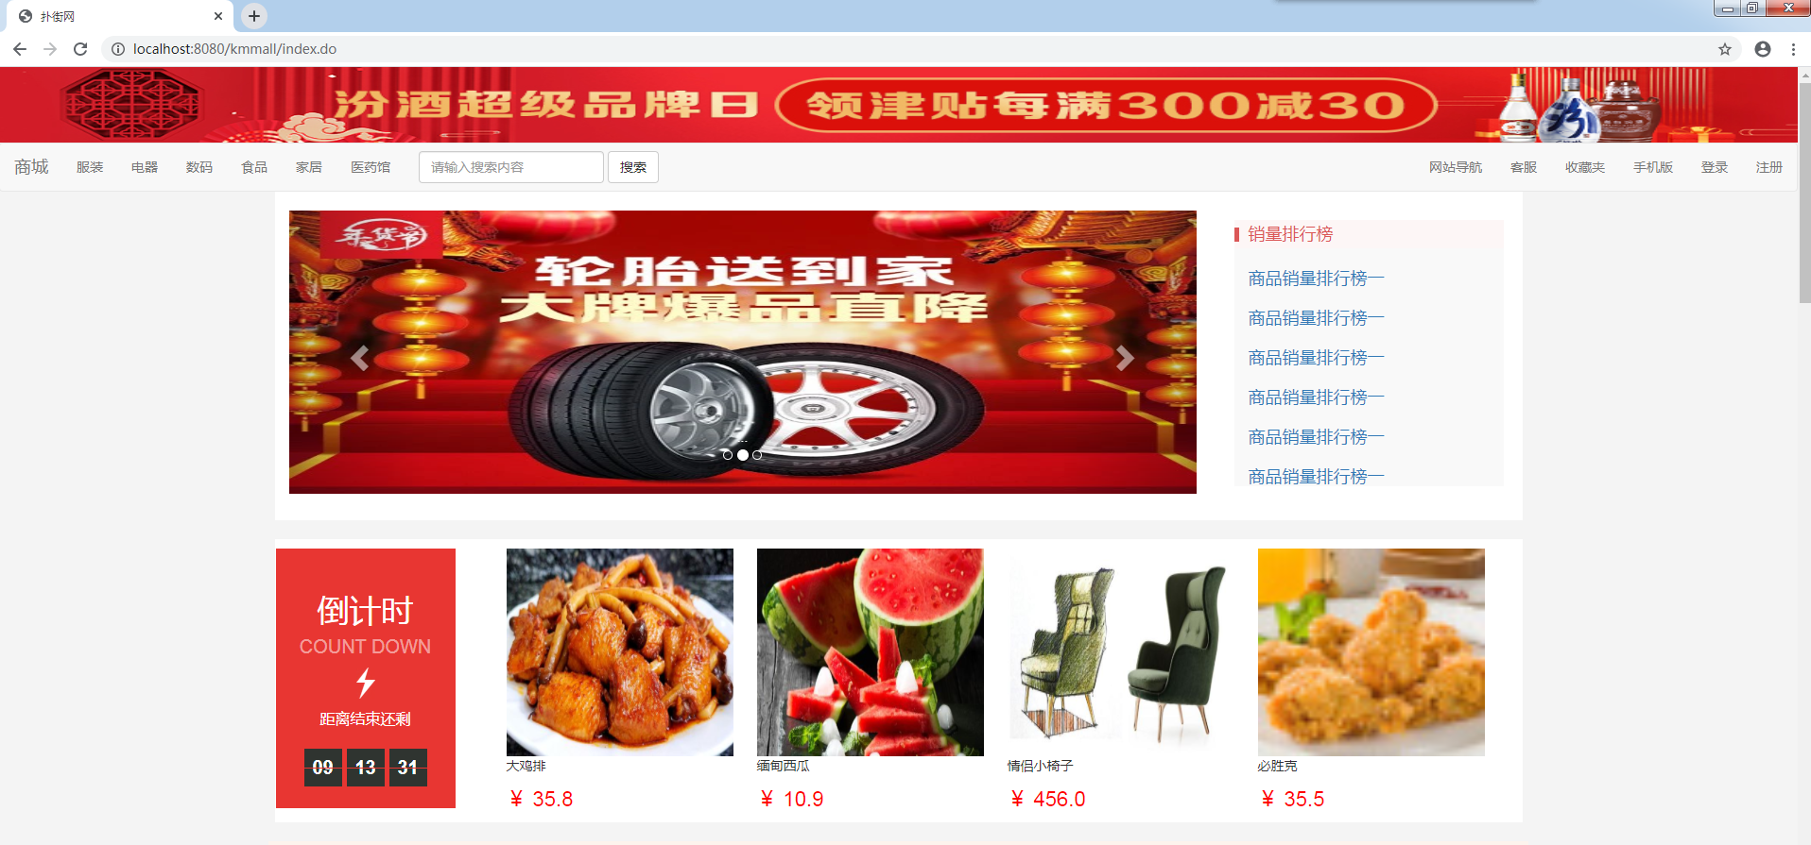
首页
html|css|js|bootstrap

Slide 11
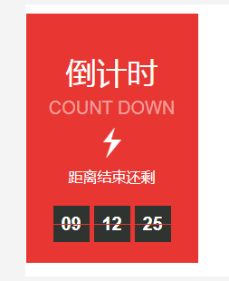
活动倒计时

Slide 12





用户模块
用户购买商品
用户注册
用户登录

Slide 13

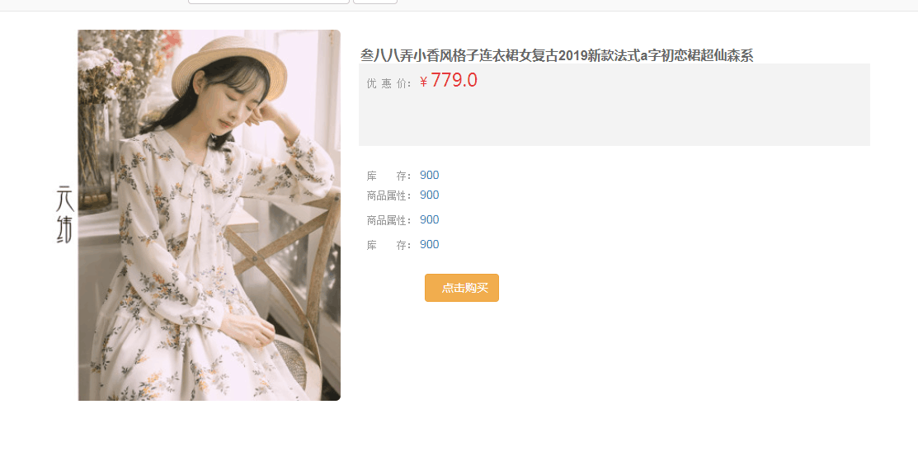
用户购买模块

Slide 14
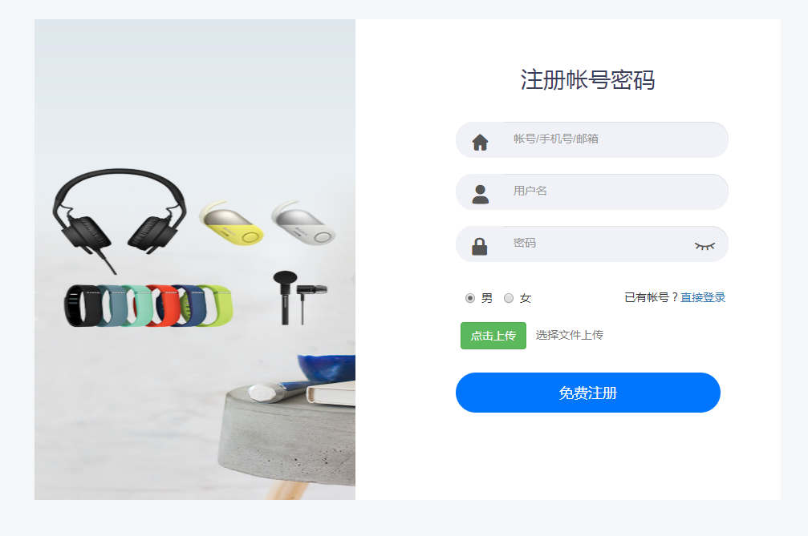
用户注册

Slide 15
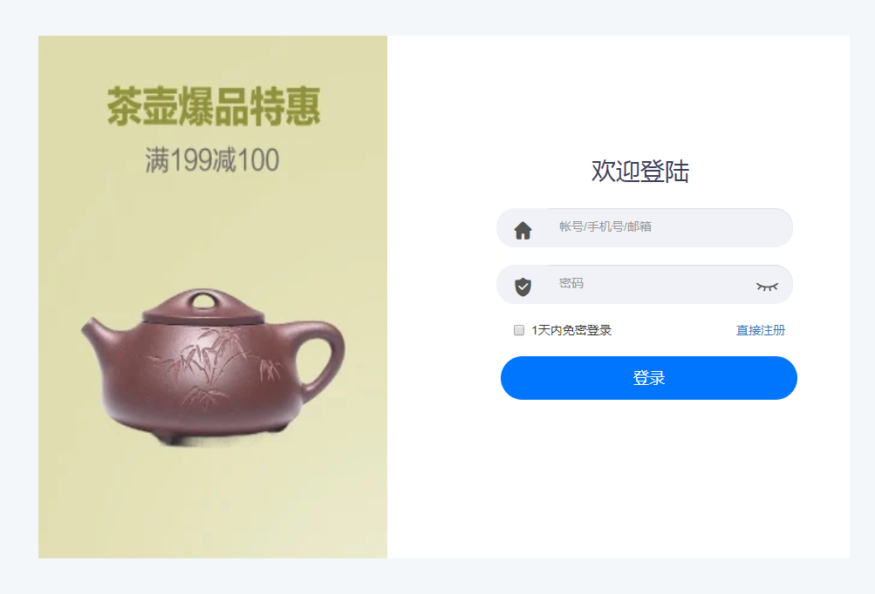
用户登录

Slide 16
管理员从页面添加商品
管理员从数据库 添加商品

Slide 17
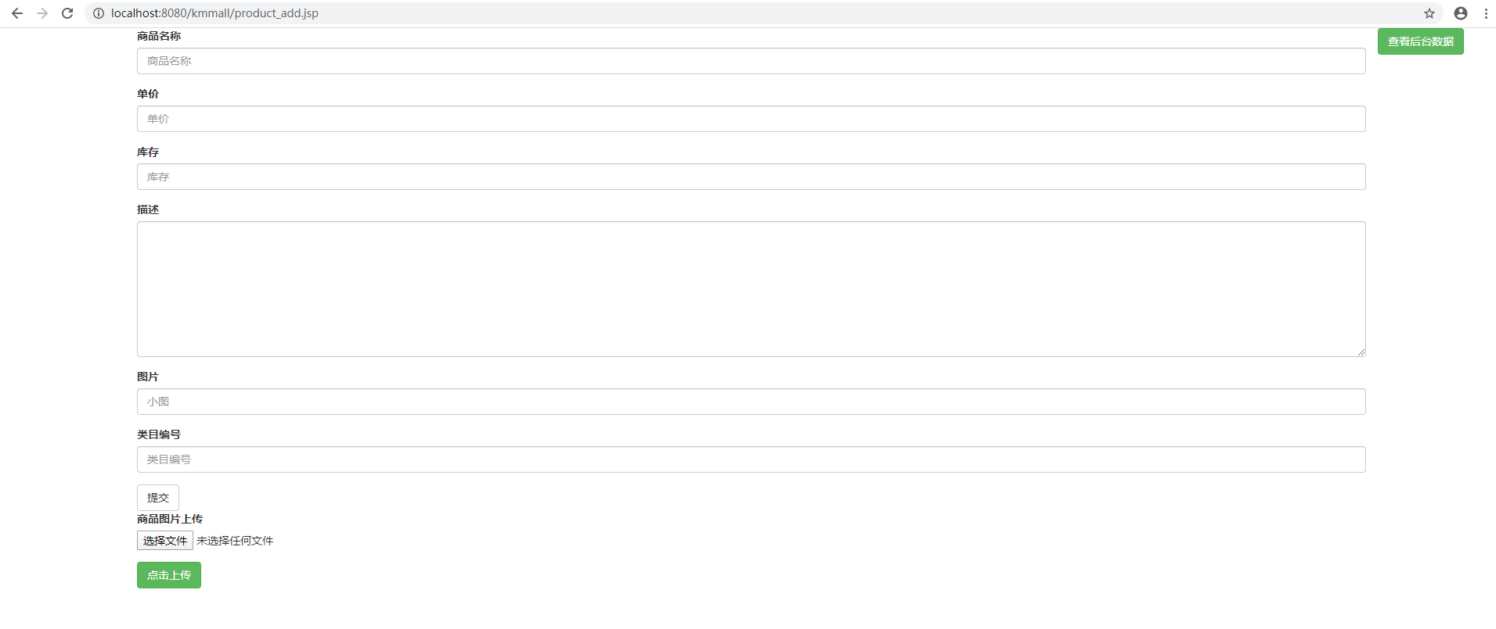
管理员从页面添加商品

Slide 18
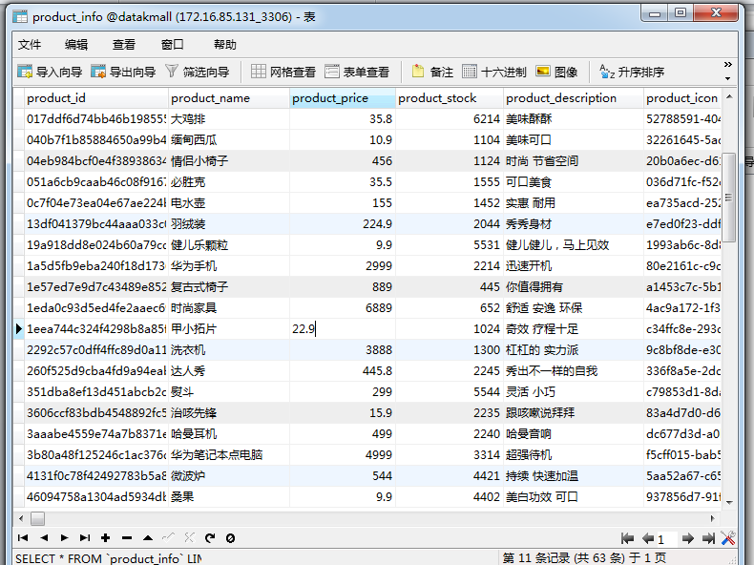
管理员从数据库添加商品

Slide 19
利用大数据生成商品销量排行版
大数据动态生成地址分析
大数据生成商品热销推荐给用户

Slide 20
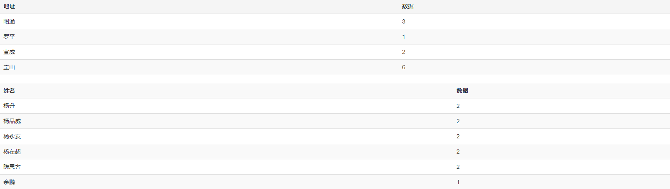
大数据动态生成地址分析

Slide 21
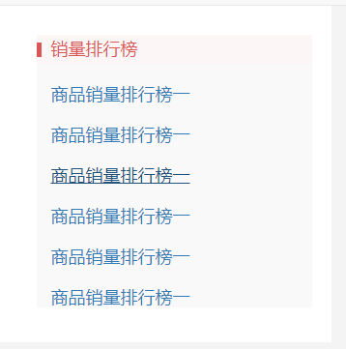
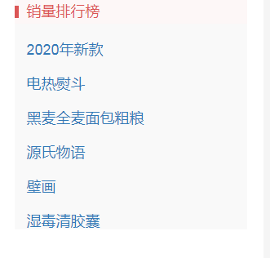
利用大数据生成商品销量排行版
sqoop|hadoop|hive

Slide 22
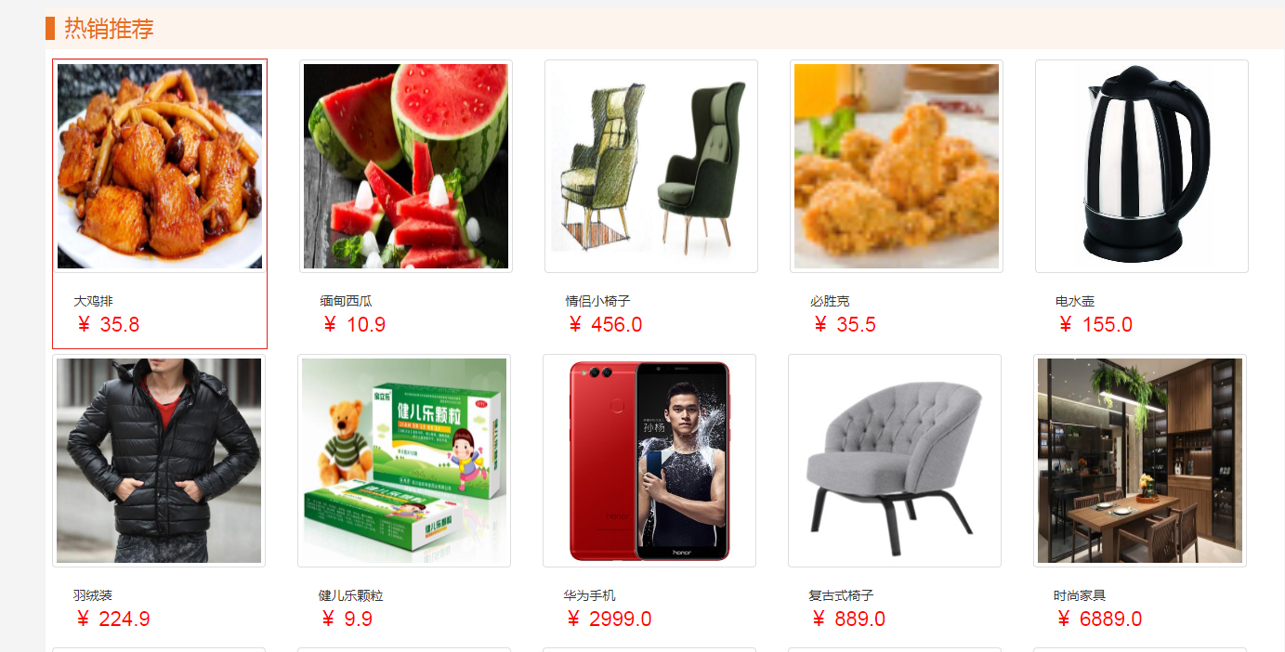
大数据生成商品热销推荐给用户

Slide 23
肆
项目总结：

Slide 24

项目总结
更细致的项目讲解，接下来我们将通过具体的项目实际操作为大家展示。

Slide 25
感谢聆听！

